Slide 1
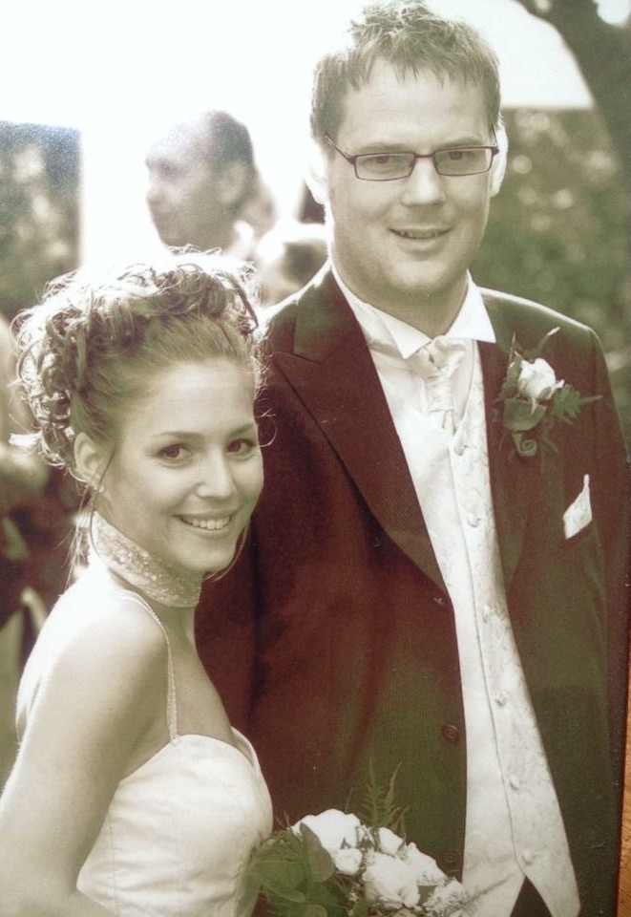
Ilaqutariiunikuuvugut nalinginnaasut, anaanaq, ataataq ernerpullu marlunnik ukiulik.
Illumi nalinginnaasumi najugaqarpugut, nalinginnaasumik suliffeqarpugut sap.ak. 37 tiimit sulisarluta immitsinnullu napatissinnaalluta.

Slide 2
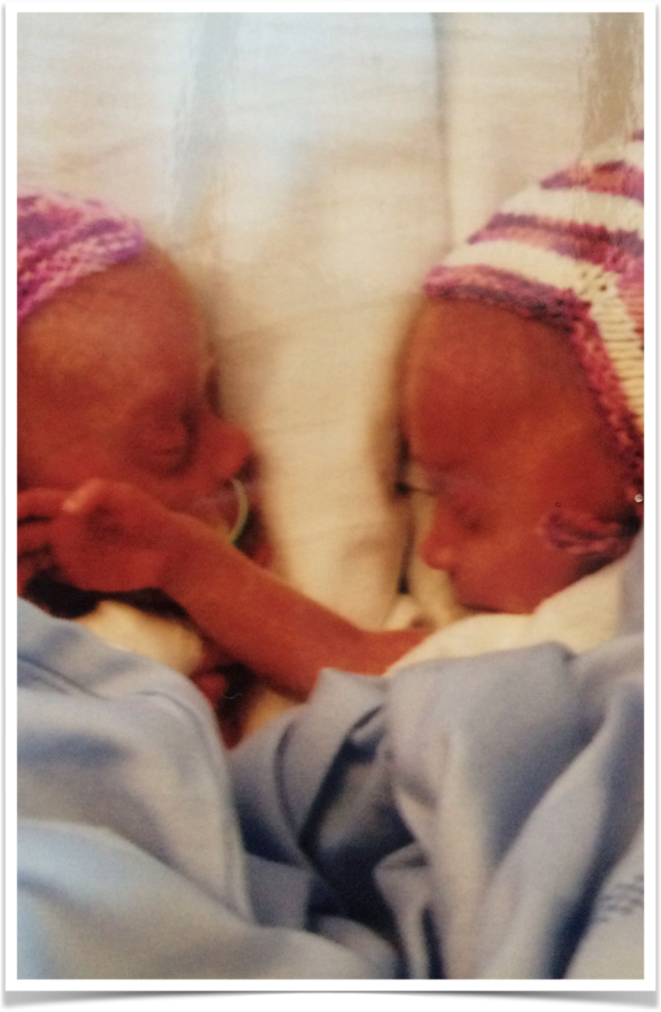
Niviarsiaqqanillu marlulissanik naartulerpugut…..
Kisianni marluliaatigut sap.ak. 11 sioqqullugit erniarivagut tamatuma kingorna inuunerput allanngorluinnarpoq.

Slide 3
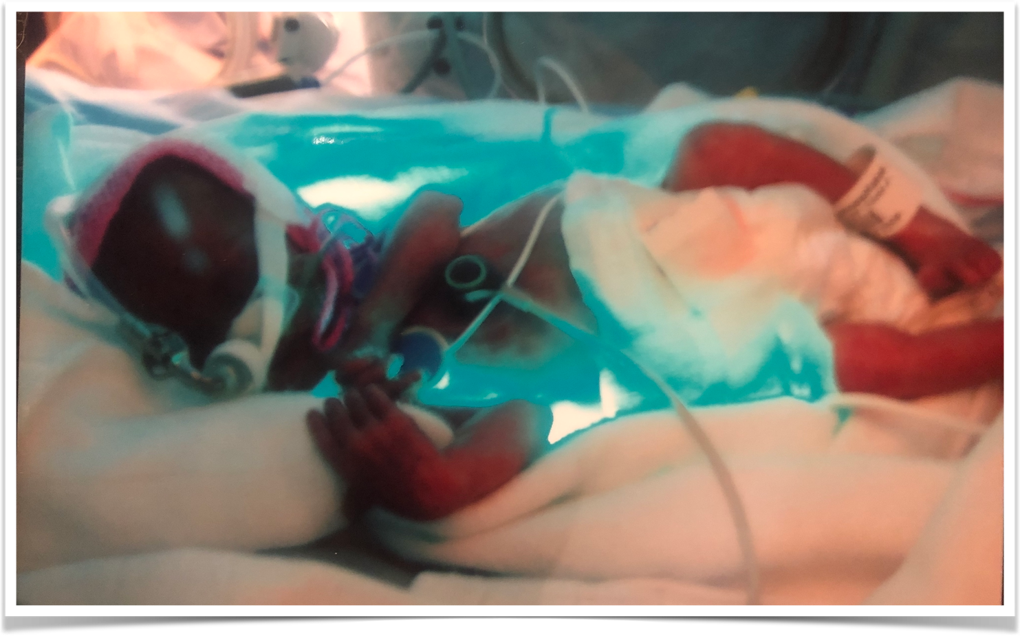
2007-mi novembarip 21-ani uigalu innarluutilimmut qanigisaasunngorpugut.
Emma: CP, Hydrocephalus, autisme, epilepsi aamma dystoni
Sarah: Adhd, sansemotoriske forstyrrelser aamma sininniarnermini ajornartorsiuteqartoq
Kristoffer: Atypisk Autisme, Adhd aamma annilaanganerit assigiinngitsut marluk

Slide 4
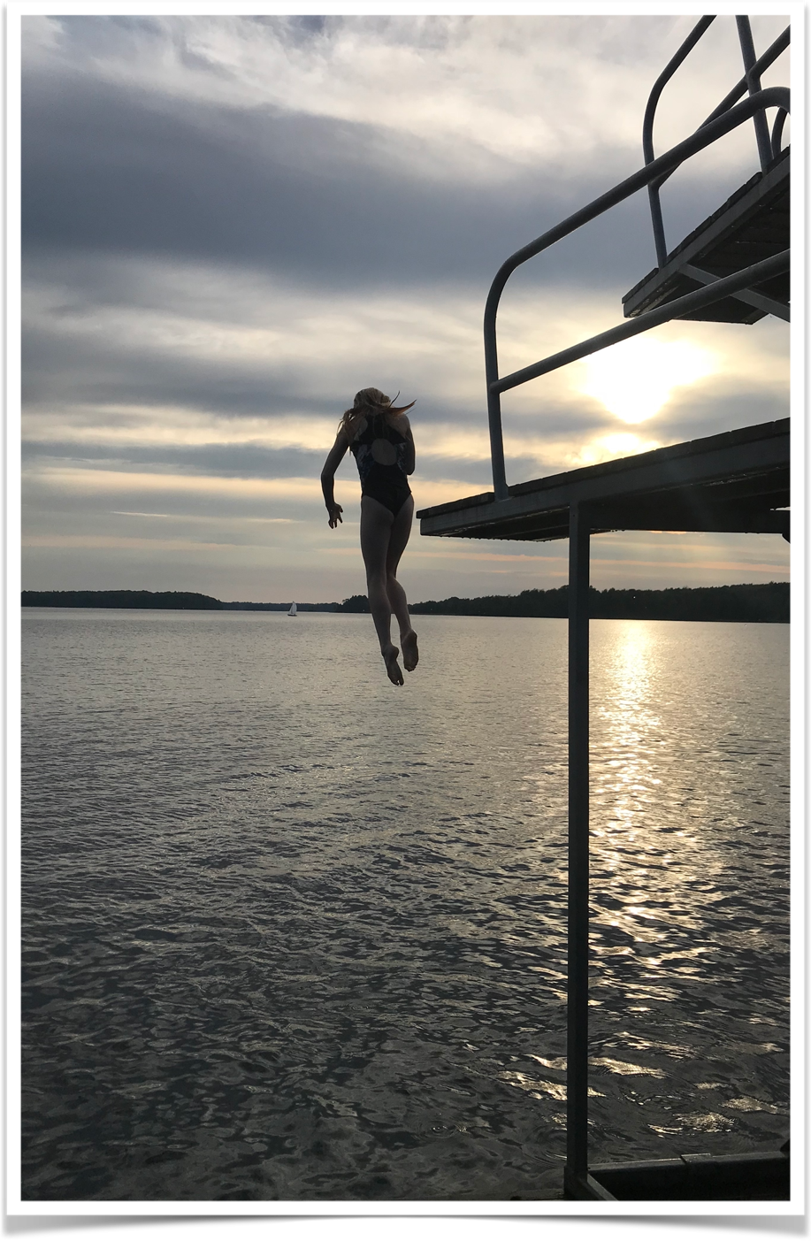
Ilaqutariit naaffeqanngitsumik unamminartorsiortut
Inuuneq naaffeqanngitsumik unamminartorsiorfiuleraangat qanoq iliortoqartarpa?
Kiap akussavaatigut?
Pisariaqartumik ikiorserneqarniassagatta akiuuttuarsimavugut
Kisimiissorivugut

Slide 5
Ersersiguk suliassaannaannginnatta – kikkut tamarmik eqqorneqarsinnaanerat oqaluttuariuk
#enmillionstemmer
Maaniippugut inuit Danmarkimi nunanilu allani aamma inuit qanorluunniit innarluuteqaraluarpata eqqortumik ikiorserneqarneq ajormata

Slide 6
Sooruna?
Pissutigalugu inuit innarluutillit tunulliunneqartarmata
Kikkunnut?
Kikkut tamarmik innarluutillit nunanilu tamaniittut pineqarput
Sumi?
Inuit naapeqatigiittarfiatigut pilersitsinikkut takutillugulu inuit pineqarmata

Slide 7
Suliassat ataasiakkaat pineqanngillat
Innarluutilimmik suussuserneqarneq pineqanngilaq
Inuit pineqarput
Nuna tamakkerlugu ajornartorsiutaavoq

Slide 8
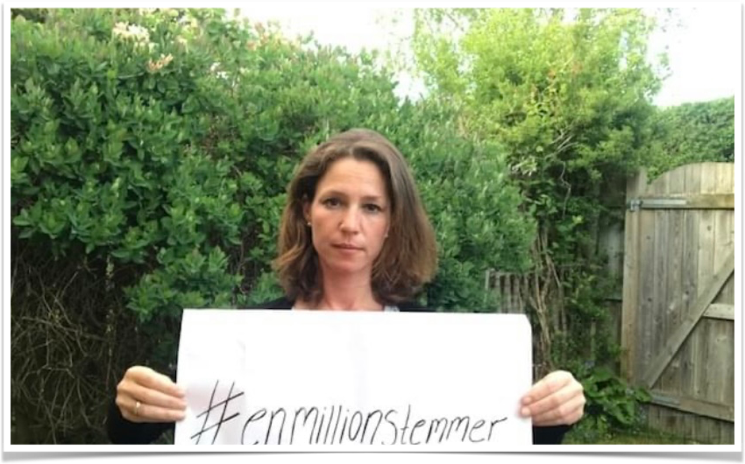
Ataatsimuulerpugut

Slide 9
PAASITITSINIUT. #ENMILLIONSTEMMER
Iliuuseqartoqartariaqarpoq. Dansk Handicap Forbund aamma Muskelsvindfonden tapersersuineratigut paasititsiniummik aallarniivugut #enmillionstemmer. Amerlavugummi maanna tusaaneqarusuttut. Misigisasi eqqaasinnaasasi suulluunniit assitalerlugit oqaluttuarisigit. Aajuna uanga oqaluttuassara:
#enmillionstemmer
Monicamik ateqarpunga, qitornaqarpunga pingasunik innarluutilinnik aamma eqqarsartaatsimikkut sanngiitsunik.
Ernera autismeqarpoq annilaangasarlunilu.
Ukiuni marlunni eqqortumik ikiorseqarnissarput utaqqivarput, allaat naggataatigut ima ajortigilerpoq katsorsartinneqartariaqalerlunilu nakorsaatitortariaqarlersimalluni.
Ernera najaalu paarisariaqarakkit ukiuni pingasuni suliffiga paarisinnaasimanngilara, erneralu atuarfiliaattariaqarsimallugu.
Kissaatigisimassagaluarpara ernera siusinnerujussuakkut ikiorserneqarsimassagaluartoq.

Slide 10
Takorloorpara qanigisaasut ikiorneqarnissaminnut pisariaqartitsillutik oqarpata tusaaneqartassasut.
Takorloorpara qanigisaasut ikiorserneqarnissaq eqqortoq utaqqitillugu qasulussinnassanngitsut.
Takorloorpara politikerit – najukkanni aamma Christiansborgimi – ataatsimoorlutik suleqatigiissasut, taamaasilluni inuit innarluutillit tarnimikkullu sanngisuusut qanigisaasa atugaat qulakkeerneqarsinnaaniassammata.
Inuit millionit sinnerlugit innarluutimmut tarnimikkulluunniiit sanngisuusunut toqqaannaq qanigisaasuupput.
Taakkua saniatigut aamma ilaqutaqarput.
Ilungersorpugut, taamaattorli politikkikkut oqallinnermi ersinngingajapuppugut.
Takuneqarnissatsinnik tusaaneqarnissatsinnillu kissaateqarpugut. Systemimi puigorneqarusunngilagut.
Uani oqaluttuat saqqummiuguk #enmillionstemmer politikerinullu pissutsit piviusut takutikkkit.
Ataatsimoorluta tusaaneqassaagut. #enmillionstemmer

Slide 11
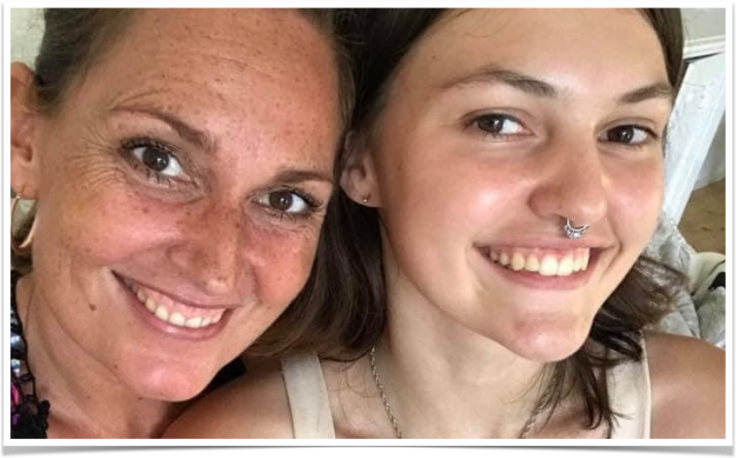
Ilaqutariit oqaluttuarput

Slide 12
#enmillionstemmer
Mariemut 17-nik ukioqangajalersumut anaanaavunga. Marie inuttut nukittuujummat, marloriarluni kukkusumik suussusersineqarpoq. Marie sakkortuumik ADHD-erpoq, kisimiillungalu mikineraniit anaanaaffigaara.
Tarnip pissusaanik ilisimasalittut, sullissisusutut, eqqartuussisuserisutut, katsorsaasutut, isumaqatiginninniartutut, aaqqiiniartutut, siunnersortitullu inissisimanikuuvunga!
Takorloorpara taamaallaat anaaanaanissaannut, taamaalillunga inuuneq unamminartorsiorfimmiileraangat tusarnaarsinnaallungalu eqitaarisinnaaniassagama.
Takorloorpara meerartagut inuusuttortavullu sanngisuut eqqortumik tapersersorneqarlutillu ikiorneqassasut.
Takorloorpara meerartavut pitsaanerpaamik imaqarluartumillu inuuneqassasut.
Takorloorpara kommuni sulisunik amerlanerusunik meerartartsinnut IKIUISINNAASUNIK atorfinitsitsissasoq!
Takorloorpara tarnikkut immikkoortortaqarfik amerlanernik aningaasaliivigineqassasoq taamaalilluni inuusuttortavut pitsaanerpaamik katsorsartinneqarsinnaaniassammata inuunerallu nuannersunngoqqinniassammat ❤

Slide 13
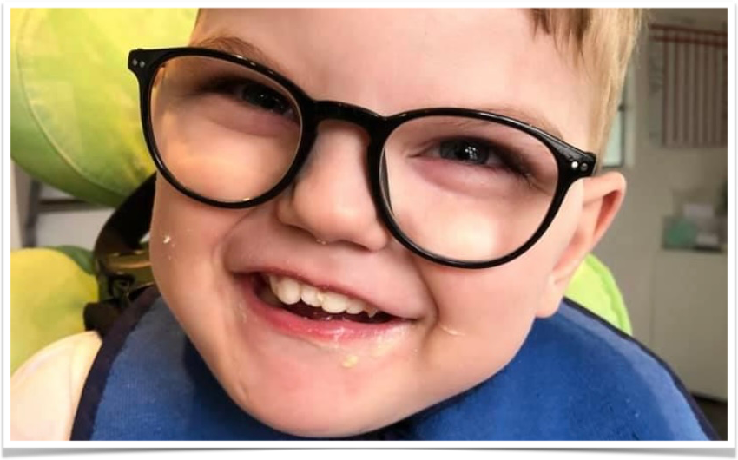
Ataqatigiinneq aamma ataatsimoorneq

Slide 14
#enmillionstemmer
Ernerput Valter Mabry Syndromimik Danmarkimi kisiartaalluni innarluuteqarpoq. Valter ataatsimik ukioqarluni epilepsertutut suussuserneqarpoq, tassa ukiuni marlunni sivisunerusumik ”system”imimiippugut. Valterip nappaataa annertuumik innarluuteqartitsivoq ataavartumillu sakkortuumillu nappaataavoq.
Valterip oqaluttuassartaa imatut immikkooruteqarpoq najugarisatsinni kommuni meeraq takugamiuk ”karsimut” iliinnanngilaat. Najugarisatsinni kommunerisarput isumaqarpoq Valterip pisariaqartitai kisiisa isiginagit ilaqutariittut uagut immitsinnut paarisassugut. Najugarisatsinni kommune suleqataalluarusuppoq annertuumillu misiginneqataanermik takutitsisarluni. Oqaatigilluaannarlugu, kommunerisatta pisariaqartitatsinnik sunik tamanik tuniorarpaatigut annikitsuaqqallu kisiisa immikkoorutigaagut.
Tamassi tapersersorusuppassi aamma pitsaasumik ingerlasoqarsinnaaneranik suaartaatigerusupparput, tamatumanilu kommunimiit peqqinnissaqarfimmiillu tusaaneqarnissamut takuneqarnissamullu periarfissaqartoq takutikkusupparput💜
Asannittumik Valter ilaqutaalu

Slide 15
Suna? Paasititsiniaaneq annertooq
Oqaaseqartartoq
Ataatsimoorneq Ataqatigiinneq
“Maanna kisimiittut misigiunnaarpunga”
Neriuutissiivoq
Sapiissuseqartitsivoq
Nukimmik tunisivoq

